Slide 1
資訊科技導論
歡迎來到資訊科技的舞臺，這是見證資訊科技
神奇發展與變化的時刻。本課程將會學到有關於資
訊科技的知識及應用，這些都是身處資訊社會應該
要具備的知能。

Slide 2
資訊科技導論
本章為導覽式章節，首先說明資訊科技的與人類生活的關係，並介紹資訊科技發展簡史與個人電腦週邊設備。接著扼要說明運算思維與問題解決的關係，並舉例說明。隨後將資訊科技與媒體所衍生的諸多社會相關議題做簡要說明。最後強調STEAM學科領域的關係，以及跨領域整合的重要性。

Slide 3
資訊科技導論
1-1 資訊科技的與人類生活
1-2 資訊科技發展簡史
1-3 個人電腦及其周邊設備
1-4 資訊科技與問題解決
1-5 資訊科技及其相關議題
1-6 資訊科技與跨領域整合

Slide 4
架
構表與多媒體
資訊科技導論
資訊科技與人類生活

Slide 5
162
資訊科技（Information Technology，簡稱 IT）也稱資訊及通訊科技（Information and Communications Technology，簡稱 ICT）， 是指用於管理及處理資訊所採用各種技術的總稱。由於它的功能日趨強大，操作親和性逐步提高，已經發展到一般民眾都可以輕易使用的地步。各種產業為了提高運作的效率，也不斷的進行資訊化。資訊化的結果帶給人們在生活及工作上非常多的便利，例如：人際溝通、線上訂票、醫療掛號、網路購物、銀行存提款及轉帳、線上學習，以及線上直播等，不勝枚舉。

Slide 6
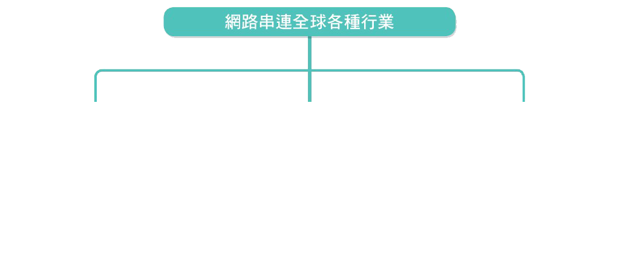
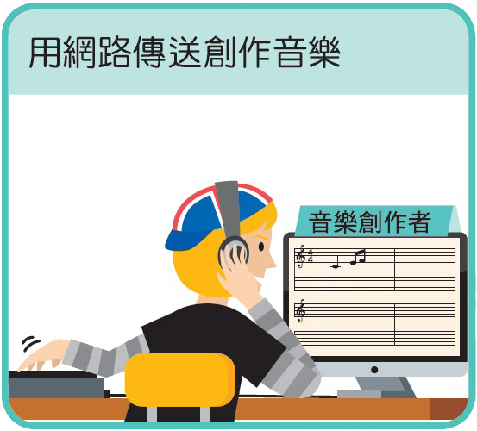
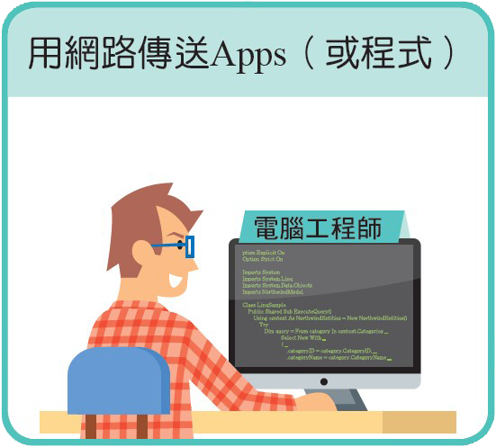
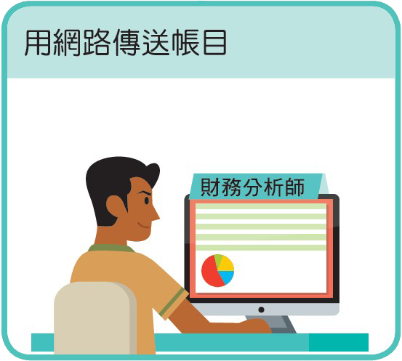
162

Slide 7
163
現在我們就要透過本課程，有系統的學習資訊科技的基本原理與技術。同時也要探討因受資訊科技的影響，人們如何去面對、調適及改變既有的觀念，進而適應資訊時代的生活與工作。從以下的示意圖，我們可以明顯的感受到工作與生活方式時時在改變中。
小知識
Apps
Mobile Application 的簡稱，中文稱行動應用程式，是為智慧型手機、平板電腦或其他行動裝置設計的應用程式。

Slide 8
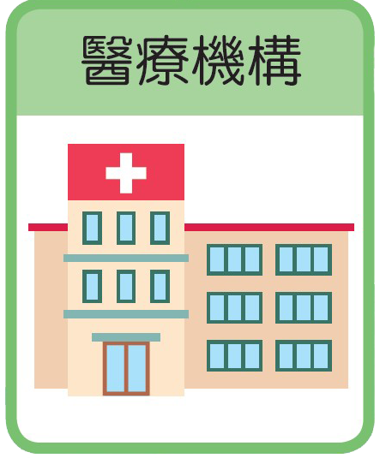
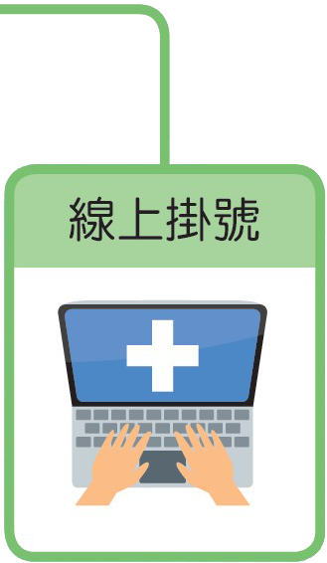
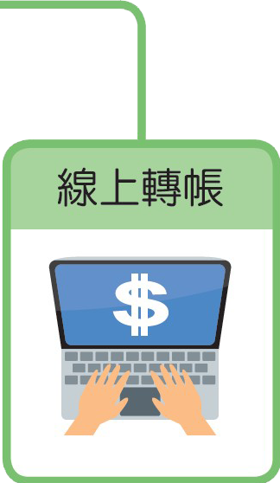
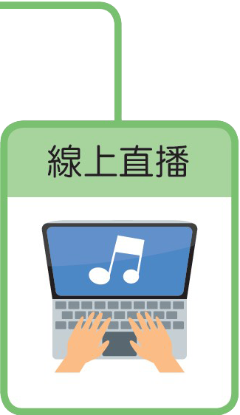
163

